Slide 1
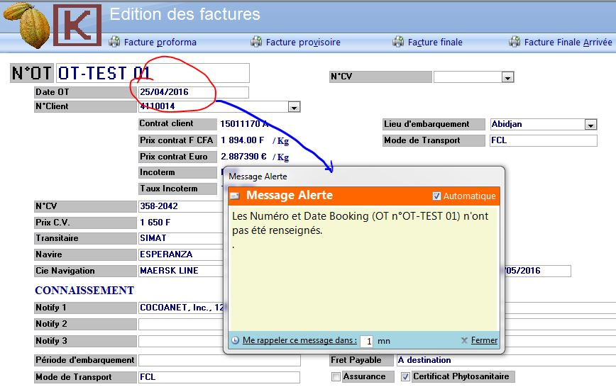
Renseigner la date OT entraine immédiatement l’alerte pour le N° et la date Booking

Slide 2
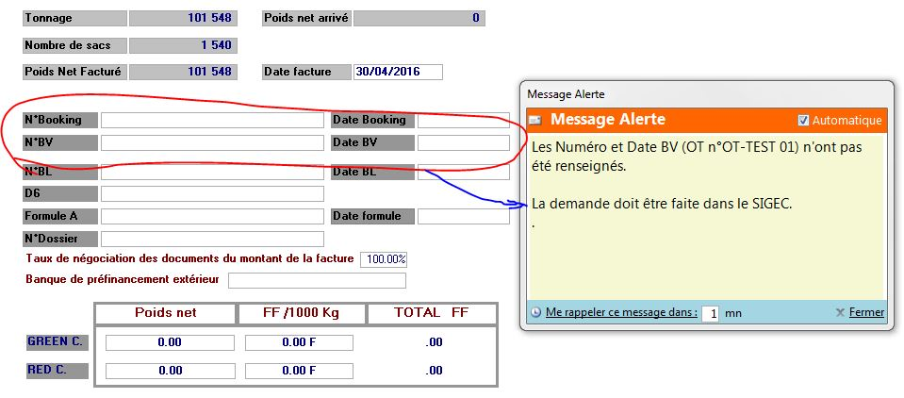
Enregistrement N° et date BV

Slide 3
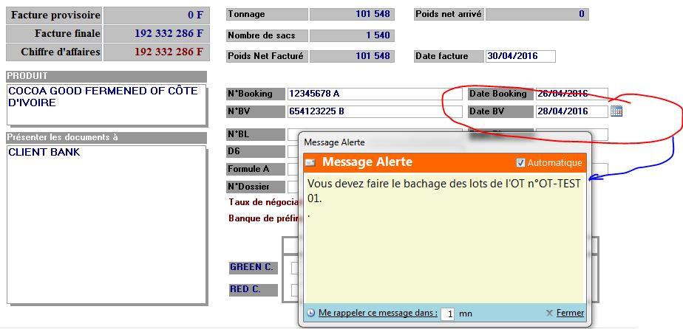
L’enregistrement de la date BV entraine le message pour le bâchage des LOTS

Slide 4
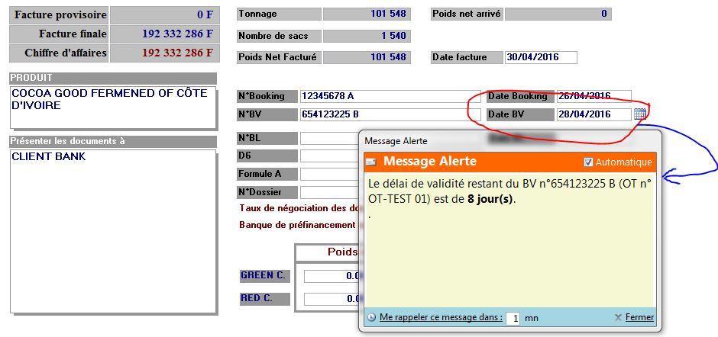
La Validité du BV est de 21 jours. A J21 -10, Alerte pour le nombre de jours restant

Slide 5
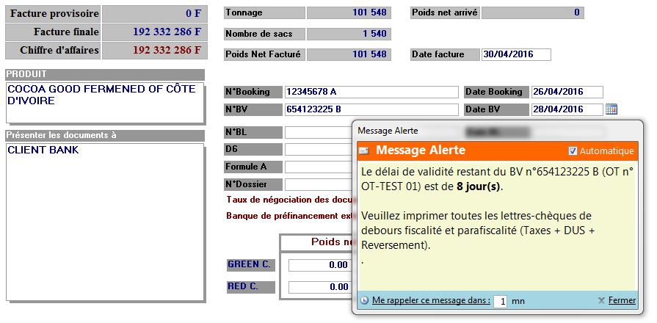
Info alerte pour impression des lettres-chèques Débours

Slide 6
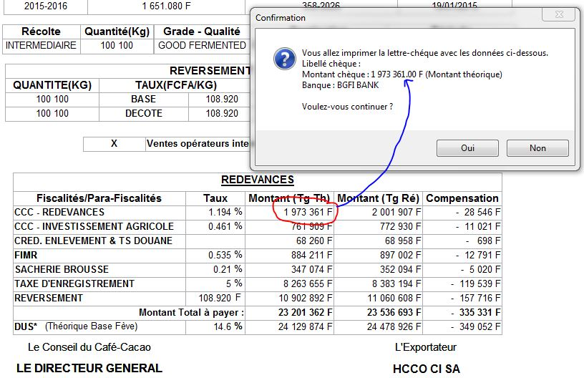
Impression des 8 Chèques

Slide 7
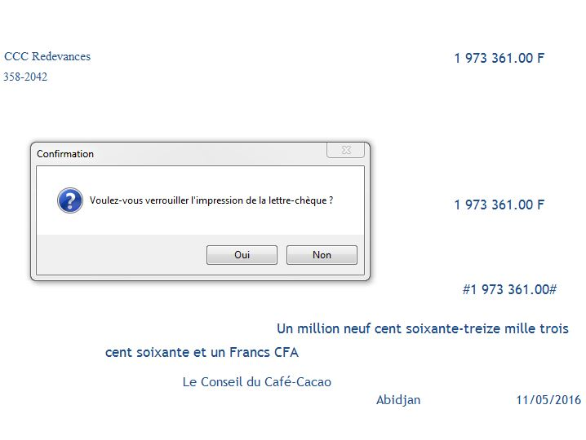
Impression et Verrouillage des impressions chèques

Slide 8
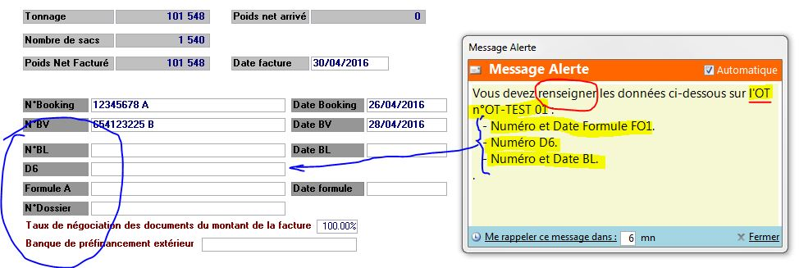
L’impression des 8 chèques Débours génère l’info Alerte FO1, D6, BL….

